Slide 1
Доставка продуктов питания курьерами на велосипедах «ВеликФуд»
Горский Даниил
Шамкова Александра

Slide 2
Описание социального вызова
Наш проект призван:
Помочь студентам и молодёжи, испытывающим стесненность в финансах, получить возможность дополнительного заработка
Высвободить время, требующееся для похода в магазин, у занятых по различным обстоятельствам людей
Помочь с доставкой продуктов на дом людям, которые по состоянию здоровья, в связи с преклонным возрастом или по причине карантинных мер не имеют возможности выходить из дома

Slide 3
Идея проекта
1. Боль клиента – нехватка свободного времени или невозможность выйти из дома
2. Клиент делает заказ на доставку при звонке в call-центр или через чат-бот в Телеграм. Заказ ограничен максимальным весом и зоной доставки.
3. Курьер на велосипеде доставляет клиенту заказ и получает оплату за доставку и потраченные по чеку средства, решая его проблему и одновременно не оказывая негативного воздействия на окружающую среду
4. Profit !

Slide 4
Миссия, цели и задачи проекта
Миссия проекта – популяризация экологичности и социальной ответственности предпринимателя
Цель – организация сети современной велосипедной курьерской доставки, помогающей жителям города в повседневных делах. Расширение сети по Псковской области
Задачи: исследование ЦА, организация бизнес-процессов, выход на самоокупаемость, рост прибыли, расширение зон доставки

Slide 5
Методы и сроки реализации проекта
1 этап – разработка и защита проекта на World Skills –февраль 2022
2 этап – организация предпринимательской деятельности и налаживание бизнес-процессов – март-апрель 2022
3 этап – совершенствование бизнеса в соответствии с откликом рынка на услугу – апрель-май 2022
4. Выход на самоокупаемость и стабильный рост – июнь 2022 – 2023 г.

Slide 6
Целевая аудитория проекта

Slide 7
Анализ рисков (SWOT)
Strengths (сильные стороны) | Weaknesses (слабые стороны)
- Уникальность на местном рынке - Опыт работы в доставке Мобильность курьеров на велосипедах | Мы впервые выходим на рынок Наш бюджет ограничен Присутствует сезонность
Opportunities (возможности) | Threats (угрозы)
Партнерские отношения с торговыми сетями и организациями социальной поддержки Сотрудничество с клиентами сегмента B2B | - Выход на местный рынок крупных игроков типа Delivery Club, Яндекс Еда и т.д.

Slide 8
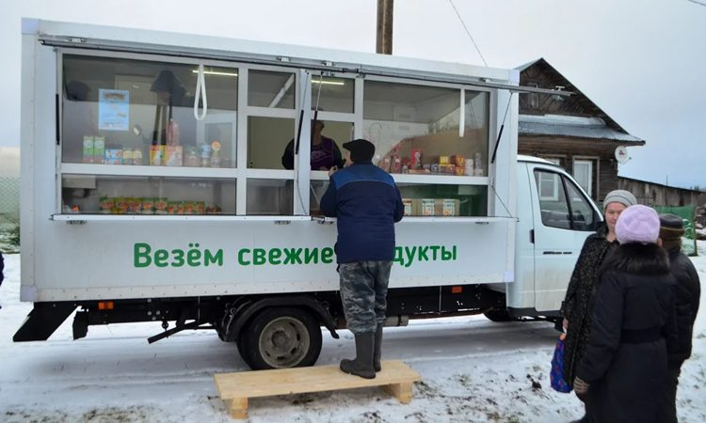
Анализ конкурентов
Мы уникальны!

Slide 9
Методы оценки и ожидаемые результаты
Кататься на велике – это весело, поэтому мы использовали метод FAN
F – Feasible (Осуществимый) – проект осуществим в реальности
A – Attaractive (Привлекательность) – проект привлекателен тем, что удовлетворяет реальные боли ЦА
N – Novel (Оригинальный) – для нашего города проект уникален
Главные ожидания от проекта:
Высокий интерес ЦА
Стабильный рост прибыли
Перспектива масштабирования проекта

Slide 10
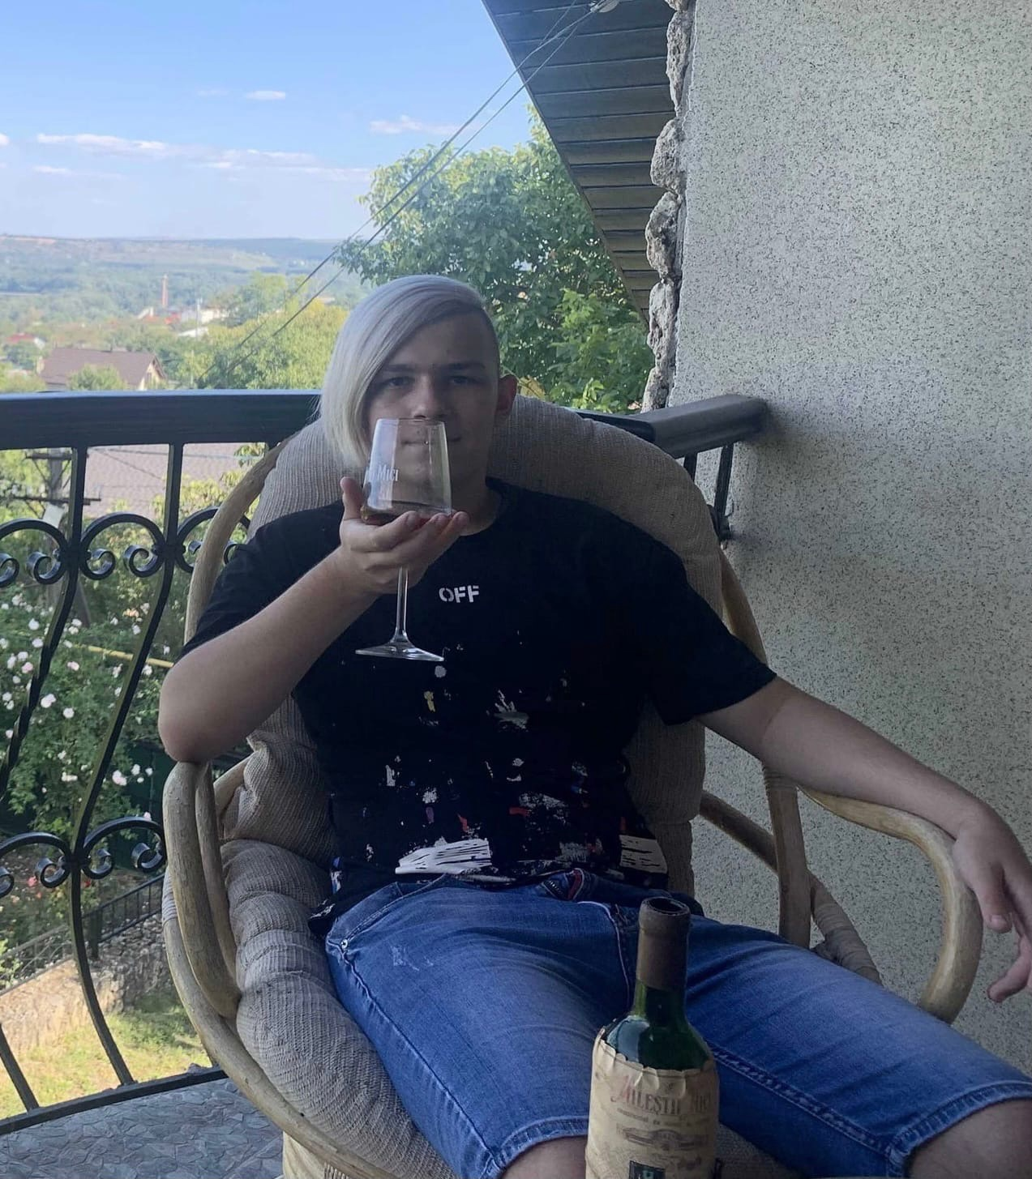
Портфолио команды проекта (с точки зрения реализуемости)
Даниил - лидер, генератор идей, мечтает о предпринимательстве
Александра – аналитик и реализатор, будущий кибер-полицейский

